Slide 1
第三册第七课补充资料

Slide 2

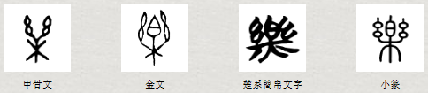
参考资料：国际电脑汉字及异体字知识库

Slide 3

老师挑词语来做活动
词语练习-说一说
音乐家
同乐会
乐高
热门音乐
乐土
乐天
音乐卡片
和乐
可乐
乐不可言
参考资料：教育部重编国语辞典修订本

Slide 4

参考资料：国际电脑汉字及异体字知识库
鸟
乌
不一样

Slide 5
老师挑词语来做活动
词语练习-说一说(样)
同样
样子
什么样子？
那样子
沒有兩样
花样百出
这样子
不成人样
多样
怪样子
样本
不怎么样
看样子
老样子
几样
好样的
参考资料：教育部重编国语辞典修订本

Slide 6

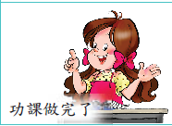

参考资料：国际电脑汉字及异体字知识库
做事
做完了

Slide 7
老师挑词语来做活动
词语练习-说一说(做)
做好事
做起来
做为
做起
做人
做生日
做成
做东
做工
白做工
做出
做出来
做好
做到
做得到
参考资料：教育部重编国语辞典修订本

Slide 8
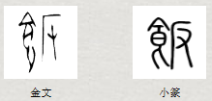
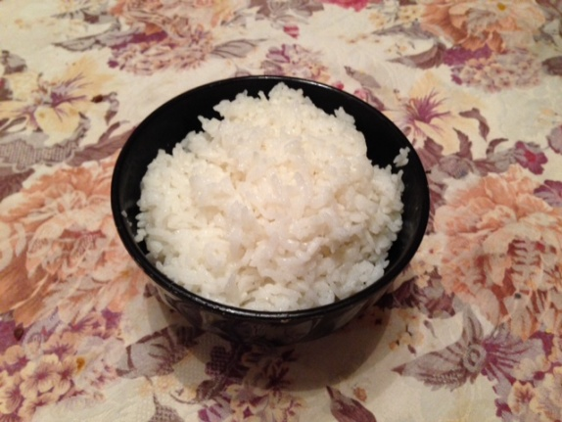
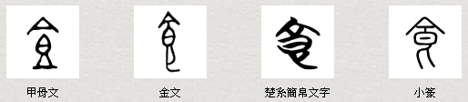
形声字：反/販
参考资料：国际电脑汉字及异体字知识库
白饭

Slide 9

形声字：烷/莞/浣/皖/鲩/脘
参考资料：国际电脑汉字及异体字知识库

Slide 10
老师挑词语来做活动
词语练习-说一说(完/饭)
吃完饭
晚饭
早饭
说完话
完好
比完赛
饭后
饭前
走完
做完饭
午饭
白饭
跳完
写完字
热饭
冷饭
跑完
唱完歌
一口饭
点完名
参考资料：教育部重编国语辞典修订本

Slide 11

参考资料：国际电脑汉字及异体字知识库
老师挑词语来做活动
冷气
小气
老气
过气
出气
火气
气球
天气
口气
气头上
沒力气
吐气
气色
名气
参考资料：教育部重编国语辞典修订本

Slide 12
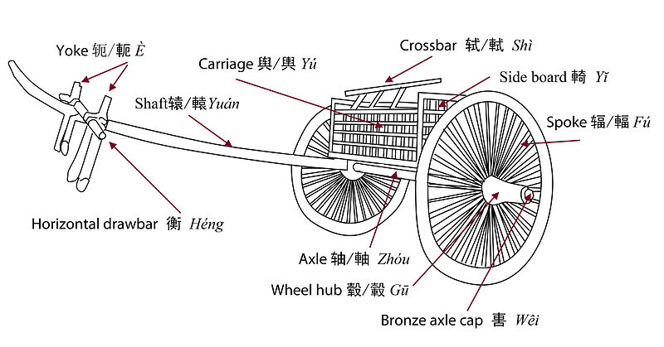
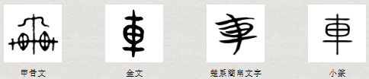
参考资料：国际电脑汉字及异体字知识库
維基百科，春秋時代馬戰車

Slide 13

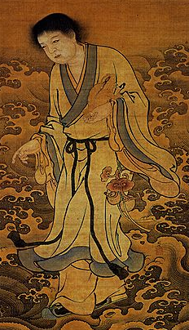

参考资料：国际电脑汉字及异体字知识库
带

Slide 14
老师挑词语来做活动
词语练习-说一说(车/带)
火车站
火车头
火车
叫车
跑车
带回家
头带
快车道
公车站
带来
带头
大卡车
车门
带头
热带
马车
风车
带动唱
热带鱼
冷气车
电车
参考资料：教育部重编国语辞典修订本

Slide 15

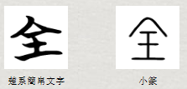
形声字：铨/痊/诠/荃/佺
参考资料：国际电脑汉字及异体字知识库
老师挑词语来做活动
完全
不完全
全世界
全心全力
全能
全面
全身
全年
参考资料：教育部重编国语辞典修订本

Slide 16
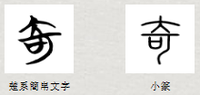
形声字：骑/崎/琦/埼/碕
参考资料：国际电脑汉字及异体字知识库
老师挑词语来做活动
新奇
不足为奇
奇人
奇想
奇事
好奇心
参考资料：教育部重编国语辞典修订本

Slide 17

参考资料：国际电脑汉字及异体字知识库
老师挑词语来做活动
怪石
怪事
千奇百怪
见怪不怪
怪手
怪人
怪里怪气
古里古怪
怪不得
奇奇怪怪
参考资料：教育部重编国语辞典修订本

Slide 18
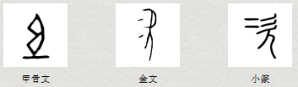
老师挑词语来做活动
参考资料：国际电脑汉字及异体字知识库
每次
上一次
年次
次日
再一次
名次
下一次
次等
参考资料：教育部重编国语辞典修订本

Slide 19
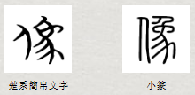
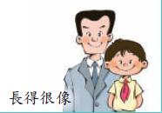
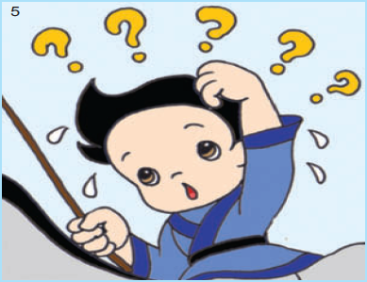
形声字：象/橡/鱌
参考资料：国际电脑汉字及异体字知识库
很像
好像是..

Slide 20
老师挑词语来做活动
词语练习-说一说(像)
长得好像
石像
不像样
像话
不像话
长得非常像
想像
画像
想像力
物像
长得太像
人像
参考资料：教育部重编国语辞典修订本

